Slide 1
從路徑目標論探討花蓮成功企業家之領導行為
-以「提拉米蘇精緻蛋糕」創始人劉敏賢先生為例
國風國中
陳昕妍、徐睿妤、鄭椈丰

Slide 2
壹、前言

Slide 3
研究動機

Slide 4
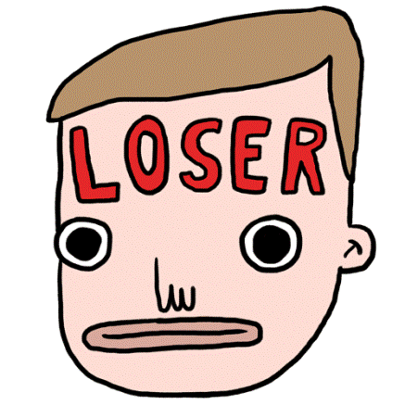
從日常生活中觀察:
成功領導者/失敗領導者
「造就一位領導者成功的因素究竟是什麼呢?」
以路徑目標理論進行研討、花蓮在地知名企業提拉 米蘇的領導人劉敏賢為訪談對象。
v.s.

Slide 5
研究目的

Slide 6
(一)瞭解「路徑目標理論」所倡「領導行為」之類型。
(二)從訪談中找出領導者具備之「領導行為」。
(三)根據訪談內容，分析其領導行為如何帶領團隊邁向成功之路。
(四)從成功領導者身上學習待人接物的處事方式與氣度。

Slide 7
研究方法

Slide 8
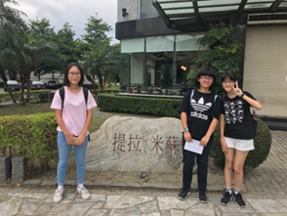
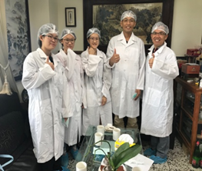
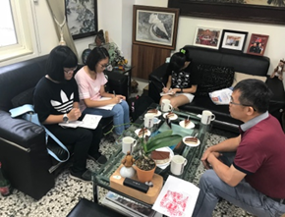
深度訪談法
(一)研究討論
(二)資料蒐集
(三)訪問勘查
(四)歸納重點:
使用「質性資料分析法｣:
將訪談結果逐一整理成逐字稿→意義單元
→受訪者文本→研究者文本。
圖一 訪談提拉米蘇劉敏賢剪影

Slide 9
研究流程

Slide 10
圖二 研究流程圖 資料來源：研究者自行繪製

Slide 11
貳、正文

Slide 12
一、路徑-目標理論簡介

Slide 13
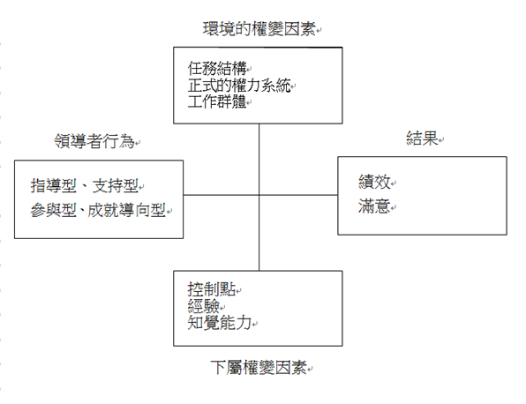
豪斯（Robert J. House）於1970年代所提出
領導權變理論的一種
路徑目標理論架構(圖三):
圖三 路徑目標理論架構圖
資料來源：研究者自行繪製
參考自路徑-目標理論（2018）

Slide 14
路徑-目標理論將隨著不同的下屬特質、環境因素等原因而改變的「領導者行為」分成四種:
（一）指導型：領導者指導詳細、規則清晰。
（二）支持型：在意下屬的意見，理解其想法。
（三）參與型：與下屬一起討論、決策。
（四）成就導向型：替下屬訂定較高水平的工作標準、鼓勵下屬達成，信任下屬。

Slide 15
二、劉敏賢簡介及其創業經營理念

Slide 16
(一)劉敏賢簡介:
西元1961年於台灣花蓮出生，自小學會許多糕點製作技巧。劉敏賢接下父業後回歸烘培祖業提拉米蘇已有9間分店分布全台。
(二)創業經營理念:
「自我要求」

Slide 17
三、路徑-目標理論與實務之探究-劉敏賢成功領導團隊經驗談

Slide 18
（一）領導過程
（二）目標設置
（三）路徑改善
（四）工作環境

Slide 19
四、劉敏賢領導行為分析

Slide 20
「在下命令時會明確的告知下屬要怎麼做並制定工作標準｣ 指導型領導特徵
「他和下屬的關係如同朋友｣;「站在替下屬解決困難的立場｣ 支持型領導特徵
「公司每周會舉行一次會議，有問題可以提出來讓大家討論｣ 參與型領導特徵
「經營理念與目標為『反求諸己』、『品質第一』」; 「對於用人的嚴格要求、用自己為榜樣」
成就導向型領導

Slide 21
不同的領導行為是在不同狀況下能發揮平衡作用的好方法，據此研究者發現他兼具四種類型的領導行為。

Slide 22
參、結論與建議

Slide 23
結論
（一）路徑-目標論相較過去單調的領導理論更有彈性。
（二）適時的轉換並善用四種領導行為，發揮領導優勢。
（三）替屬下去除障礙，使工作更順利，目標更易達成。
（四）讓下屬感到親切；遇到問題時拿出領導者的風範。

Slide 24
未來研究建議
（一）除了訪問領導者外，也可針對被領導者進行採訪
（二）可增加花蓮縣其他訪談成功的企業主及其員工
（三）四項領導行為領導者V.S.單一領導行為的領導者

Slide 25
肆、參考文獻
李芳齡（譯）（2014）。執行力的修練與成功有約的四個實踐原則（原作者：蕭恩．柯維、克里斯．麥切斯尼、吉姆．霍林等）。台北市：天下雜誌出版社。（原著出版年：2012）
高子梅（譯）（2016）。領導的本質：成為領導人的52堂必修課（原作者：約翰．曼寧）。台北市，如果出版社。（原著出版年：2015）
章世佳（譯)（2008）。領導的黃金法則（原作者：約翰．麥斯威爾）。台北市，遠見天下出版社。(原著出版年：2008)
途徑目標論-Path Goal Theory（2018年8月13日）。教育大辭書【網路文字資料】。取自 http://terms.naer.edu.tw/detail/1310881/台東師院教育研究所。
游筱燕（2017年11日30日）。台灣名店 苦盡甘來 提拉米蘇。鏡週刊。取自https://www.mirrormedia.mg/story/20171108bus006/
楊念蓁（2012年4月1日）。1個不起眼蛋糕讓老店起死回生。Smart智富月刊，164期。取自http://smart.businessweekly.com.tw/Magazine/detail.aspx?id=46248&s=Books
路徑-目標理論（2018年7月23日）。MBA智庫【網路文字資料】。取自https://wiki.mbalib.com/zh-tw/%E8%B7%AF%E5%BE%84-%E7%9B%AE%E6%A0%87%E7%90%86%E8%AE%BA
蕭欣忠、林靜儀（譯）（2000）。領導力21法則：領導贏家（原作者：約翰．麥斯威爾）。香港：基石文化出版社。（原著出版年：1998）

Slide 26
感謝評審的聆聽，敬請指導!

